Slide 1
终
结
诈
骗
校
园
行
动
武汉市东湖新技术开发区
公安分局
荣誉出品

Slide 2
[ 领取任务 ]
1
2
3
4
警情研判
骗术揭秘
防诈秘籍
互动答题

Slide 3
ONE
本市本辖区电诈警情形势及受害者分布

Slide 4
2019年，武汉全市共破获
电信网络诈骗案件2139起，
刑拘犯罪嫌疑人1867名，
打掉电信网络诈骗团伙220个，止付冻结被骗资金3.5亿元。
武汉市反电诈中心直接劝阻
拦截诈骗信息34185条，
推送至各分局需要落地
上门劝阻指令4342条，
推送假通缉令预警171条，
封停市内诈骗电话号码187个。

Slide 5
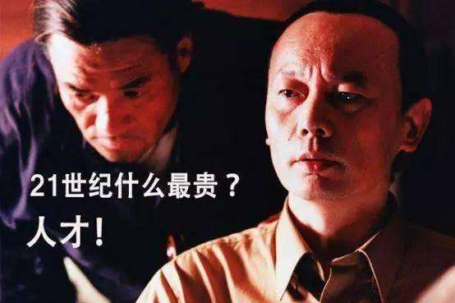
东湖高新区2020年 上半年电诈警情形势
共接电诈警情
592 起
涉案金额共
129583164 元

Slide 6
受害者年龄分布
青年（19-35岁）385人，
占比65%；
中年（36-59岁）136人，
占比23%；
儿童及青少年（0-18岁）53人，
占比10%；
老年（≥60岁）18人，占比3%。
2020年上半年

Slide 7
受害者学历分布
大学本科/专科学历占比69%；
高中/中专及以下学历占比28%；
硕士研究生及以上学历占比3%。
2020年上半年

Slide 8
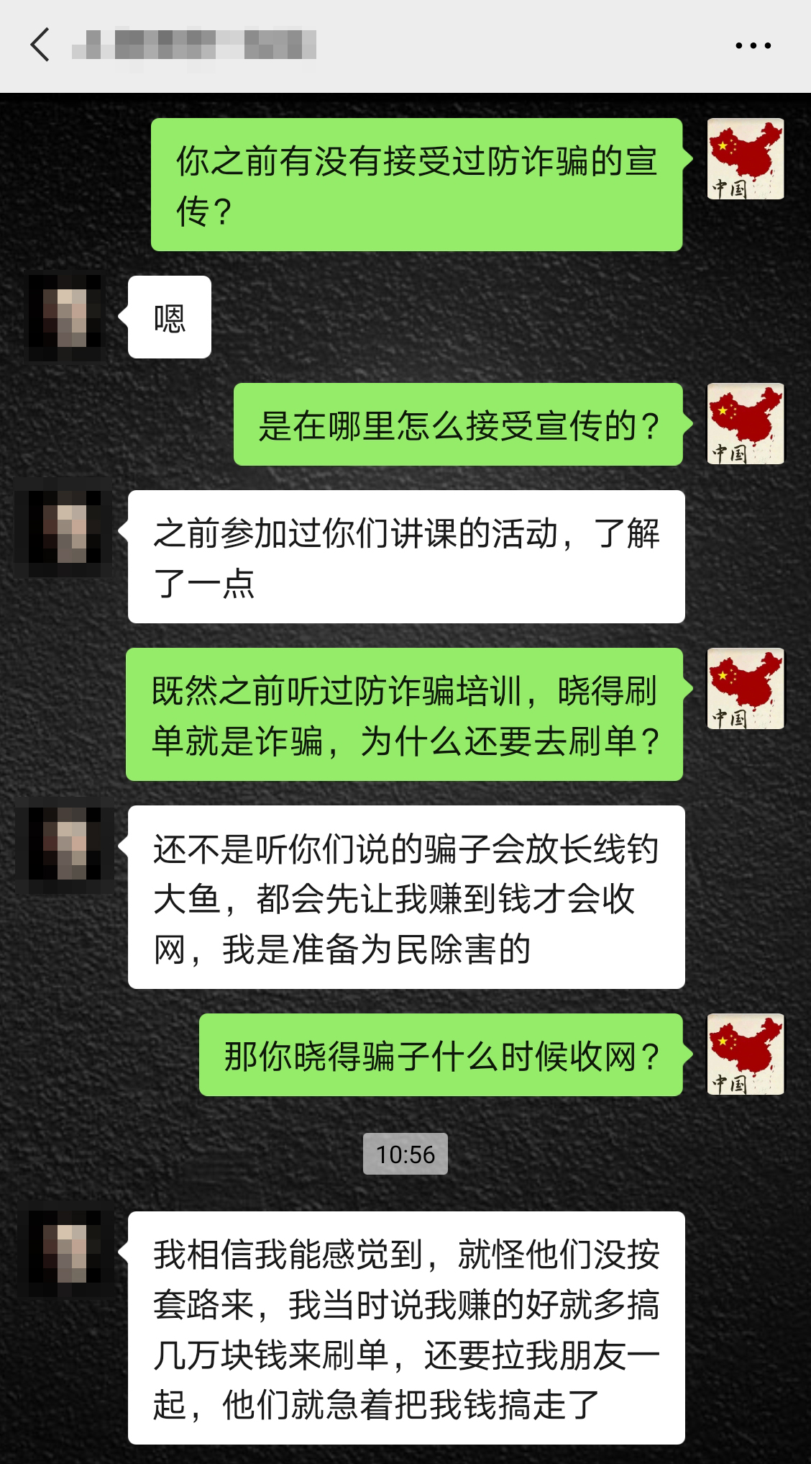
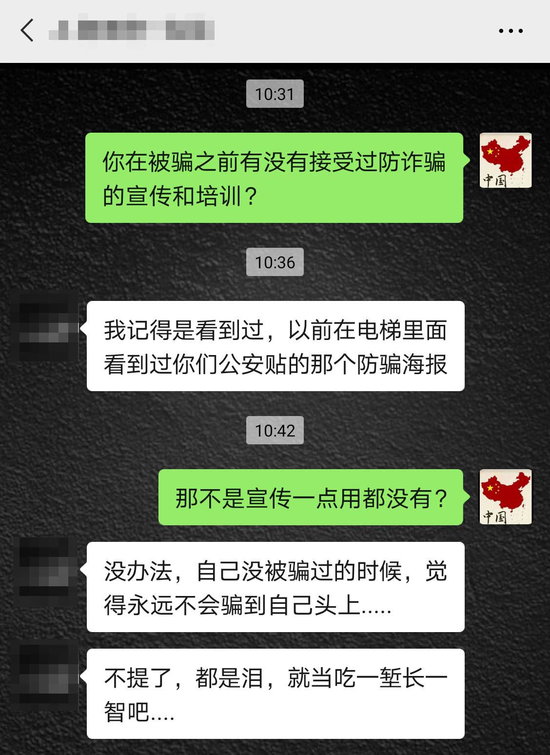
案件回访时受害者的自白
说多了都是
血 和 泪 啊......

Slide 9
TWO
真相只有一个！你看穿了吗？

Slide 10
网络刷单
诈骗分子利用手机短信、APP/网站私信等方式，发布刷单兼职信息，并提供所谓的“公司备案”供查询，或发送“合同”让受害人签字，
打消顾虑。
对受害人进行新手培训。先引导刷几单，并如约返还本金和佣金，放长线钓大鱼。随后向受害者发布高额套单任务，并以各种理由拒绝返还本金。
1
2
诈骗
步骤
要求充值购买虚拟物品减少付款流程，提供的链接商品均为电话费、充值卡、点券等虚拟商品。
4
3
称受害人资金冻结，要求受害人继续刷单或重新支付某些订单以激活（解冻），从而继续骗钱。

Slide 11
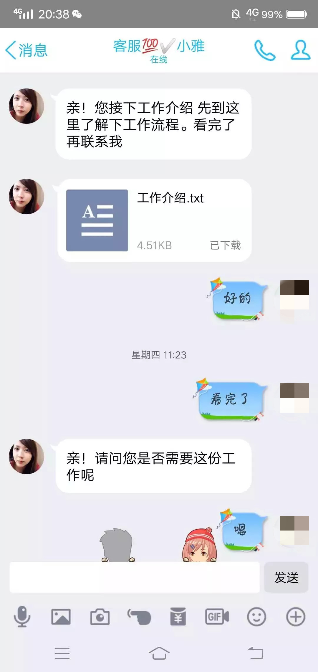
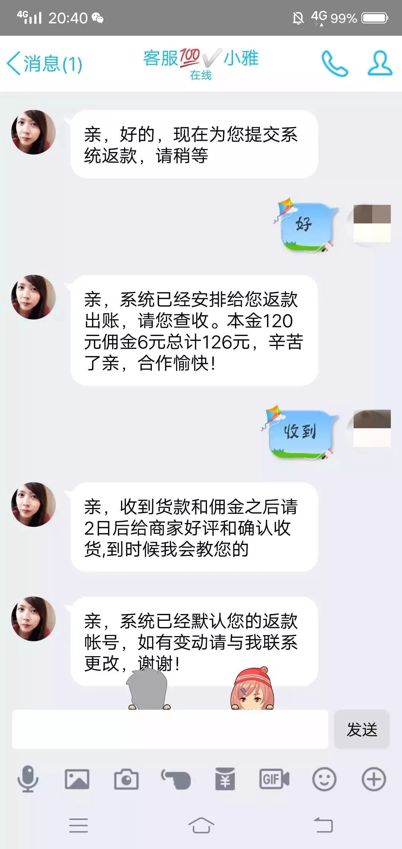
真实案例1
7月11日13时，家住朗诗里程的龚先生许收到了一个微信好友申请，对方是小区团购群里一个名叫“小雅”的女士，询问龚先生是否对刷单兼职感兴趣。
在通过好友申请后，“小雅”告知龚先生可以下载一个微脉圈APP，在APP里添加客服好友，按照客服发布的任务进行刷单；交易完成后返还本金，每笔订单可以获5%~12%的佣金。于是，在家休息的龚先生抱着尝试的心态开始刷单。很快，龚先生就完成了三个佣金在百元左右的订单，并如期收到佣金339.42元。

Slide 12
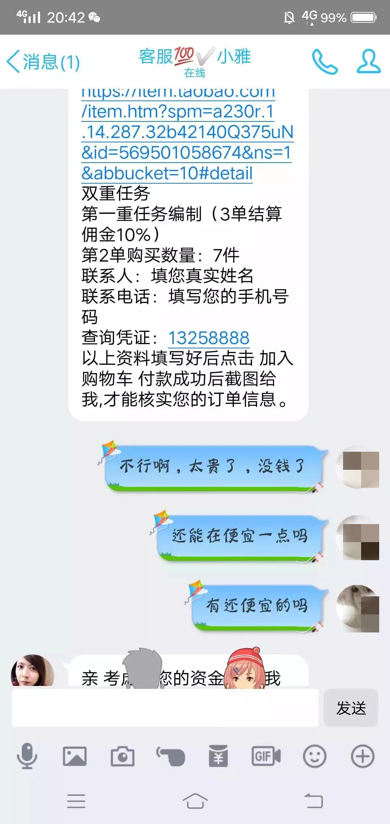
武汉 · 光谷
Optics Valley
刷到第四单时，客服告知龚先生此单为连单，共计57148元，完成后就会一起返还佣金和本金。但当龚先生完成订单后，客服却表示因为任务完成不及时，途中又多次退出，导致系统判断为恶意刷单，需要将资金冻结；如果需要解冻资金，必须再完成系统派发的随机任务。此时龚先生才意识到被骗，随即报警。

Slide 13
真实案例2
武汉 · 光谷
Optics Valley
2020年7月7日下午两点左右，家住豹澥桃花源小区的梅女士在刷抖音时看见抖音里有一条私信说可以刷单赚取佣金，问梅女士是否有兴趣。表示感兴趣后，梅女士添加了对方的微信并按照对方要求下载“Flygram”APP，并刷了六单；对方没有返还本金，梅女士发现被骗，立刻到豹澥派出所报了案。
2020年7月9日下午，该诈骗分子又联系上梅女士，称如果梅女士能再做一单，就把之前的钱全部返还。出于急着追回本金的梅女士心动了，向对方提供的账号转了6500元。之后，对方表示这是补件的，这次的任务还没有做完，还需继续完成一笔19764的订单。梅女士继续按照要求转账后，对方表示系统错误，需要重新转账，并备注“补件”，做完后就把之前错付的都还给梅女士。

Slide 14
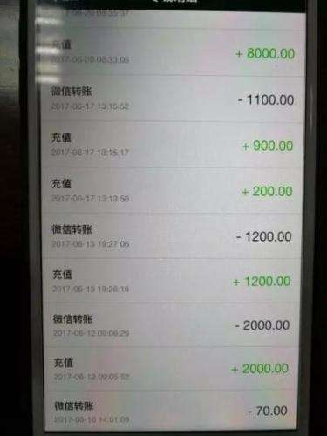
武汉 · 光谷
Optics Valley
于是，梅女士又向该账户支付了19764元。接着，对方向梅女士要了她的收款账号，但是之前付给他的钱款被冻结了需要解冻，提出让梅女士再刷两单。由于银行卡已经限额了，梅女士只好先转账1700元。
2020年7月10日上午10时许，诈骗分子又在“Flygram”APP上面联系梅女士，要梅女士把昨天的订单补完，于是梅女士又支付了32000元。梅女士表示已经没有钱了，但诈骗分子提出让梅女士借钱完成订单，完成后返还全部本金。此时，梅女士才察觉到被骗。

Slide 15
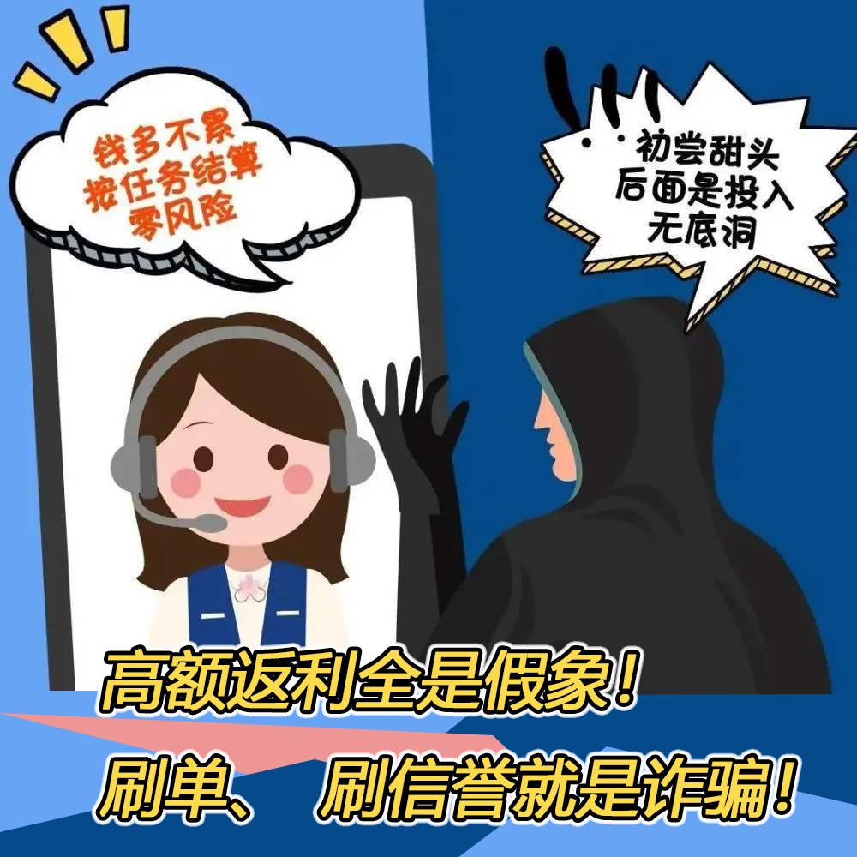
警方提示
1.网络刷单本身就是违法行为！任何要求垫资的网络刷单都是诈骗，遭遇诈骗要立即报警。
2.警惕好友申请！无论是QQ微信或是其他社交APP，有陌生号码加好友、表示可以提供“赚钱机会”的不要相信。
3.不要有“贪小便宜”和“轻松赚钱”的心理，不要轻信高额回报，不要轻易点击他人或短信里发来的链接。

Slide 16
套路贷
受害者与诈骗分子取得联系，
签下高于借款本金数倍的欠条，然后诈骗分子正常放款
↓
正常还款日时，以故意失联、
电话故障、系统问题等多种技术手段，导致还款日借款人逾期。再收取高额滞纳金、手续费，
引诱借款人去其他放贷平台
“拆东墙补西墙”。
↓
通过电话骚扰受害者及其亲友或单位，软暴力逼迫受害人还款
诈骗分子通过各种途径将“低息，审核简单，快速放款”广告发给受害者↓
受害者添加诈骗分子好友，提交
个人信息并签订贷款合同
↓
放款前，诈骗分子表示需要收取一定得保证金、手续费或提出受害人银行流水不够，要求受害人向指定银行卡转账
诈骗分子以贷款平台客服为由联系受害者，告知受害者曾在平台上
贷款未还，如不按期还款
会记入个人征信
↓
报出受害者个人信息，提示受害者可能被他人盗取个人信息
并办理贷款
↓
告知受害者，如非本人贷款，可通过向平台申诉取消贷款，但须支付一定金额的手续费或保证金
放款型
不放款型
消除未知贷款型

Slide 17
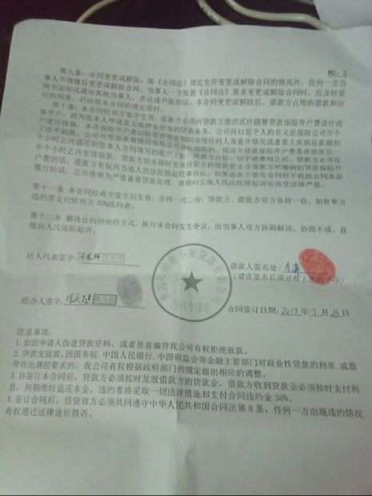
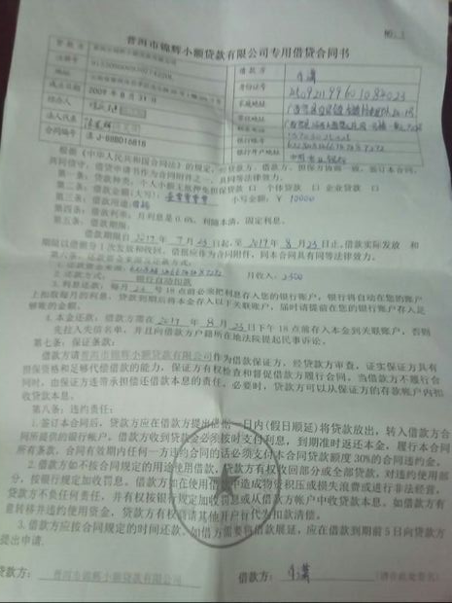
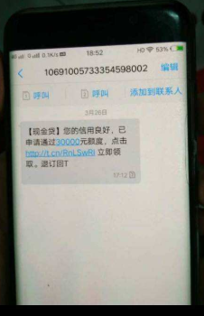
真实案例3
小高是光谷某高校的大三学生。2020年9月10号15点40分左右小高在寝室里收到一条网络贷款短信，显示他材料已审核通过，有贷款资格，通过添加客服微信即可下款。小高当时准备买个“外星人”笔记本玩某大型网游，但是家里给的钱不够，于是看到短信的他心动了，主动添加了对方好友。
随后，对方发来一个需填写的个人信息表格，并要求提交身份证照片。小高把资料填好后，对方发来一份合同，要求他打印出来签字按手印，然后拍照回传。完成对方要求后，小高把银行卡信息告诉了对方，对方说大概半个小时就可以贷款成功。

Slide 18
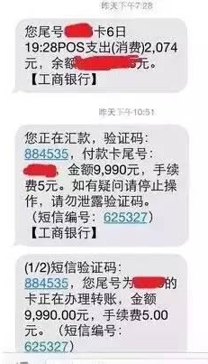
武汉 · 光谷
Optics Valley
半小时后，对方表示他的银行流水不够，向其发送了一个银行卡号，要小高给这个账号转账，帮其提高银行流水。小高一共按照其要求转账6次，金额共计8400元。但对方仍说流水不够，小高察觉到可能被骗，马上报警。

Slide 19
警方提示
1.借款也应预先衡量还款能力，切勿过度消费，引发财务危机。
2.借款渠道选择需谨慎，建议选择正规渠道下载的有保障的大平台（APP），谨防“山寨”APP;
3.签订借款合同时，要注意出借资金方必须是公司，不能是个人。
4.如银行、正规贷款机构不会要求借款人在申请贷款交支付任何费用（如保证金、解冻费等）。

Slide 20
常见网购类骗局
受害人想在电商平台/网络游戏中购买实体/虚拟商品
↓
发现并添加某
（诈骗分子预留）自称卖家社交账号
↓
第三方软件扫码/
点击链接付款
↓
银行卡资金被转走
↓
骗子隐匿在
茫茫人海中
受害人在社交软件或网络论坛上寻找海外商品代购
↓
发现并添加某
（诈骗分子预留）自称代购社交账号
↓
第三方软件扫码/
点击链接付款
↓
银行卡资金被转走
↓
骗子消失在
云深不知处
受害人想购买各类门票/车票/机票/
演出票......
↓
官网/正规票务公司网站票已售罄/太贵
↓
评论区发现某（诈骗分子预留）社交账号称低价售票
↓
添加好友并转账
↓
钱货两空
人去无踪
受害人网上搜索“收养小动物”等关键词
↓
发现某（诈骗分子预留）社交账号称“只需支付运费即可无偿得到小动物”
↓
第三方软件扫码/
点击链接付款
↓
银行卡资金被转走
↓
骗子及“小动物”
退隐江湖
受害人在官网平台购买商品并交易成功（但信息泄露）
↓
诈骗分子冒充客服致电受害人，谎称商品瑕疵/包裹丢失
提供多倍补偿
↓
要求受害人添加QQ、微信详谈，并进入虚假网站办理退款
↓
获取受害人个人隐私信息，转走网银资金并迅速失联
虚假网购
伪装代购
票务骗局
宠物陷阱
冒充客服

Slide 21
骗术详解
近期高发的网购诈骗之“冒充网购客服类”。
据统计，“质量问题冒充客服退款”手法占所有网购诈骗发案类型的31%，这其中又有47%案件中，受害人购买了同一类的商品——化妆品（如：口红、面膜、面霜、洁面乳、精华素…… ），已成为网购领域遭遇诈骗几率最高的商品。
能够帮助骗子精准筛选出最容易被骗的一个群体——年轻女性。众所周知，年轻女性在对化妆品的需求上，基本属于“刚需”。
该骗术的套路简要描述如下：
突然被告知曾经网上购买的商品，出现了质量问题……（化学物质超标/皮肤红肿过敏/有人中毒反应）
骗子会在第一时间回答你这两个问题：
1）我是网店卖家/网购平台客服。
2）因为你买了我店售卖的一批已下架的劣质/不合格产品，但是现在可以得到赔偿……

Slide 22
骗术详解
怎么证明我是网店卖家？“您于X年X月X日，在我X店铺，购买了XX型号的XXX产品。”
这一条较为私密的信息，按照常理说：除了网店卖家，还有谁能够说的这么准确？
骗子正是利用了这个“常理”，店铺客户购物信息泄露，并不是什么新鲜事了。
经调查，网店客户信息泄露的途径主要有以下几种：
A）店铺客服存在“内鬼”，向黑产行业售卖客户信息。
B）店铺使用第三方的“客服助手”软件，授权获取店铺营业数据，客户信息通过第三方渠道泄露。
C）骗子以求职者身份，应聘进入店铺从事客服工作，目的就是“卧底”获取客户信息，一般只会工作一两个月，得手之后立刻辞职离开。

Slide 23
真实案例4
8月27日上午，居住于光谷青年城的曹女士接到自称“天猫某化妆品品牌旗舰店客服”的电话。对方说曹女士上个月在店内购买的某款睫毛膏出现了质量问题，现已有多位客户反映出过敏症状，商家决定紧急召回这批次问题产品并退还货款和双倍理赔金，需要曹女士配合做退货处理。信以为真的曹女士便添加“客服”QQ详细了解，对方称钱已经退到了她的支付宝，叫她去支付宝“备用金”领取。
可是，曹女士完全不了解支付宝“备用金”这一功能，也不知道这500元其实就是自己的额度，以为真是对方转给自己的，就按照对方要求将200元退款扣掉后把多余的300元退还。该“客服”又在QQ上忽悠曹女士，称“备用金申请退款通道关闭，未收到钱”，需要下载“360借条”、“小米金融”、“分期乐”、“微粒贷”借款来辅助关闭，无需曹女士本人还款。曹女士按照对方要求多次操作，在各平台总共贷出104259元，并分11笔转入对方所给的银行账户。转账后“客服”立刻失联，曹女士意识到被骗，随即报警。

Slide 24
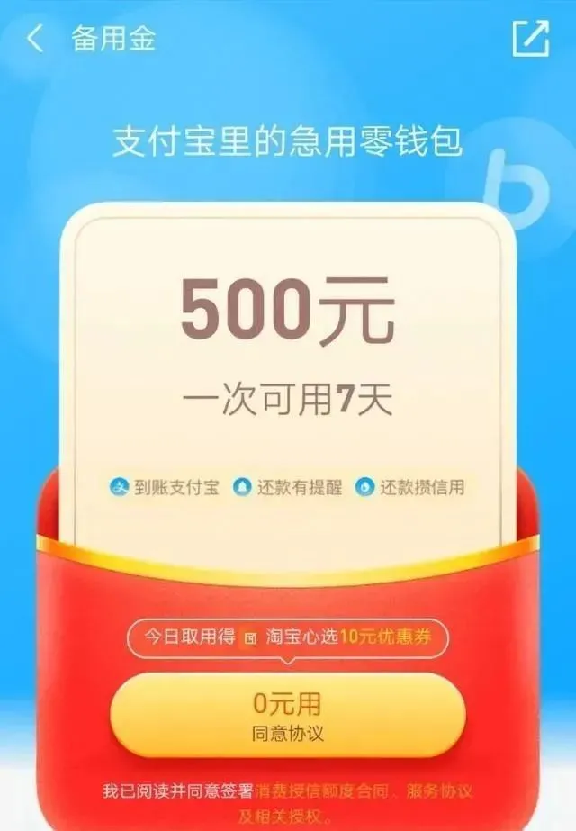
支付宝平台使用常识
· 这类诈骗实则网络购物诈骗的升级版，利用某些人不了解支付宝备用金功能，让人误以为“备用金”是商家的退款而上当。
· 所谓的支付宝备用金其实原理上和蚂蚁借呗是一样的，都是小额短期借款产品，最大的区别是额度不同，备用金一般是500元的额度，7天自动归还。
· 备用金能否开通是由系统综合评估得出的结论，只要是芝麻信用度高的活跃用户都是具备开通条件。
· 备用金没有任何人为手段能够强制开通，如有“客服”声称能够通过缴纳手续费或者押金等方式开通此功能的，都是骗子，请千万不要轻易转账。

Slide 25
警方提示
1.网购时选择正规的、有保障的大平台，避免绕过平台直接私下转账或扫描对方提供的二维码支付。
2. 不要贪图便宜，谨防低价陷阱。
3.网购的正规退款流程一律是在官网或官方APP上操作，而且正规的退款流程都是由消费者发起，切勿直接添加对方联系方式或者点击对方发来的链接，更不能将个人信息或验证码提供给对方。
4. 如遇接到“客服”短信或电话提醒任何有关网购订单变动的事情，第一时间通过平台联系店铺核实。

Slide 26
冠冕堂皇的理由
初步取得信任
骗子通过网络获取个人信息，取得受害者初步信任，同时通过改号软件将来电显示改为警方办公电话，让受害人拨打114查询验证。
冒充公检法
机敏对接，严厉恐吓
骗子先通过声色俱厉的语气，强势震慑并控制受害人的意志，再通过虚假政法机关官网或网络传真给受害人通缉令或传票，让受害者彻底相信自己卷入了一个重大案件。
1
2
诈骗
步骤
全面失控，入局转账
骗子利用受害人的恐慌心理，缓和语气，提出“证明清白的唯一方法”，就是配合“公安机关”资金调查。要求受害人把银行卡里的现金，取出转入指定“安全账户”。
遥控转账，吃干榨净
骗子会全程电话遥控受害人转账，直到受害人卡上的存款全部落入骗子手中。这还不是骗局的结局，受害人还会继续接到威逼转账的电话。
4
3

Slide 27
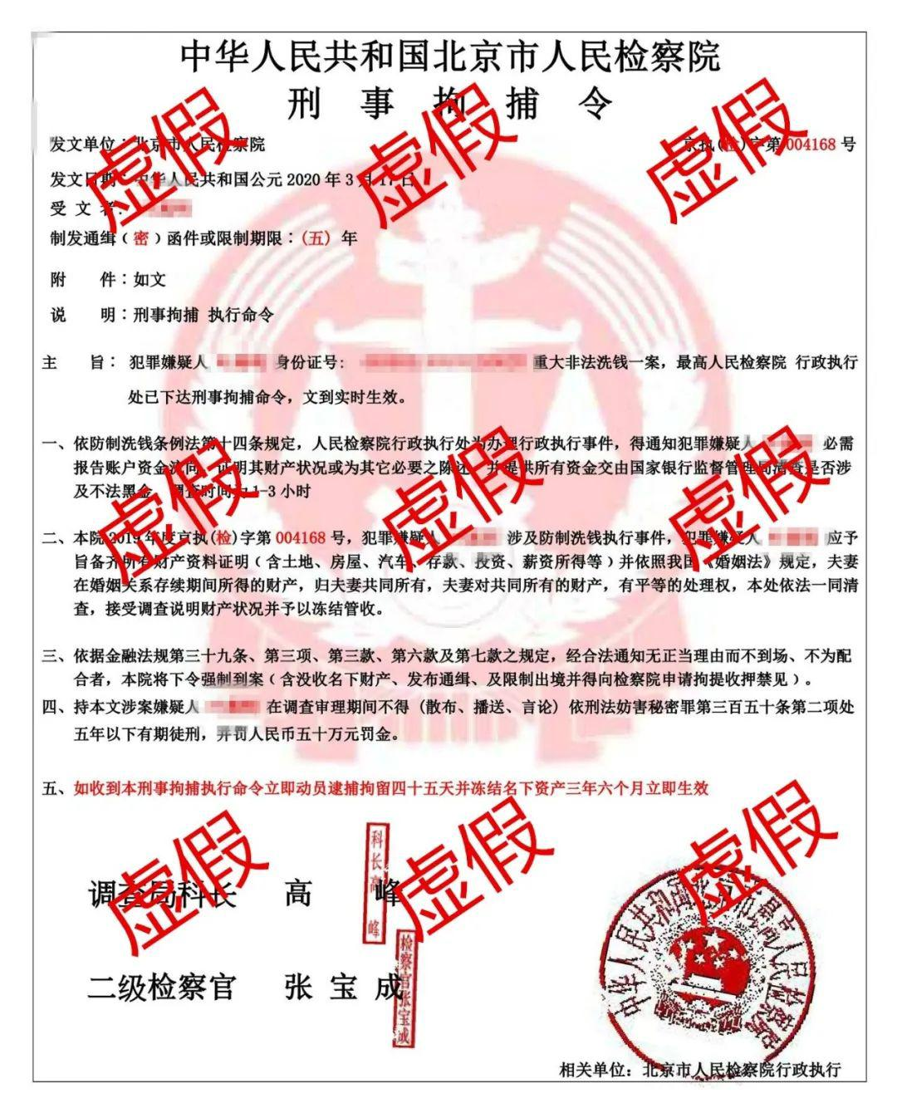
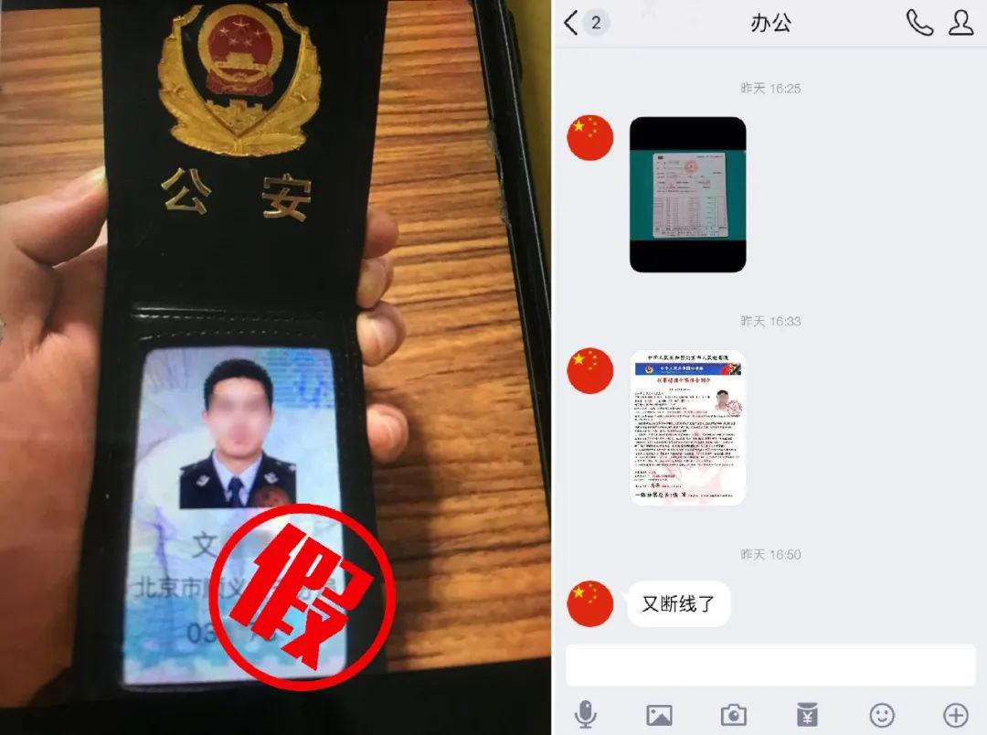
诈骗所用虚假通缉令
及伪造证件

Slide 28
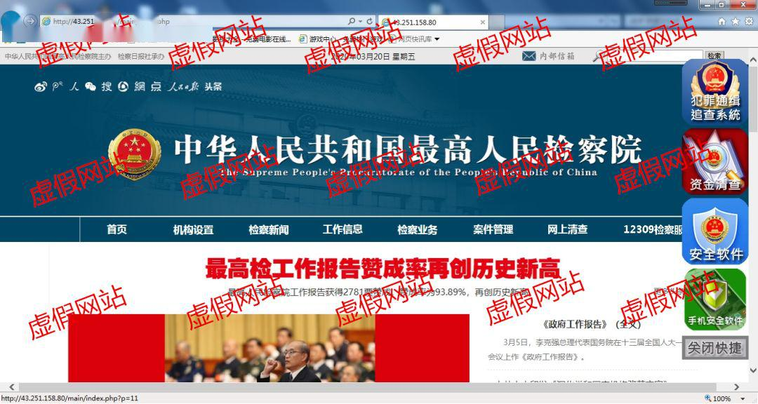
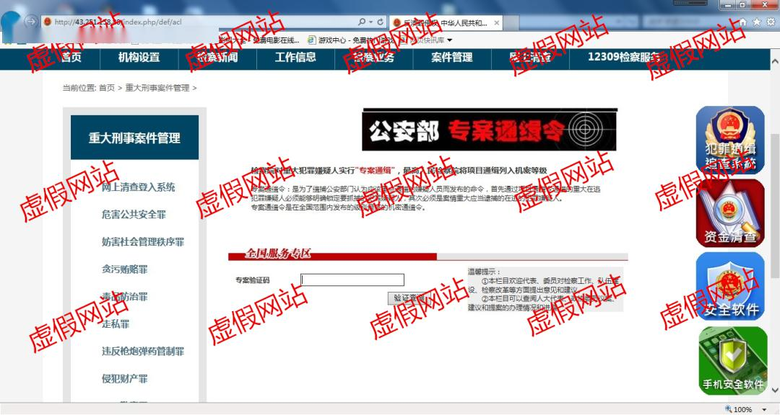
诈骗所用
虚假“官网”

Slide 29
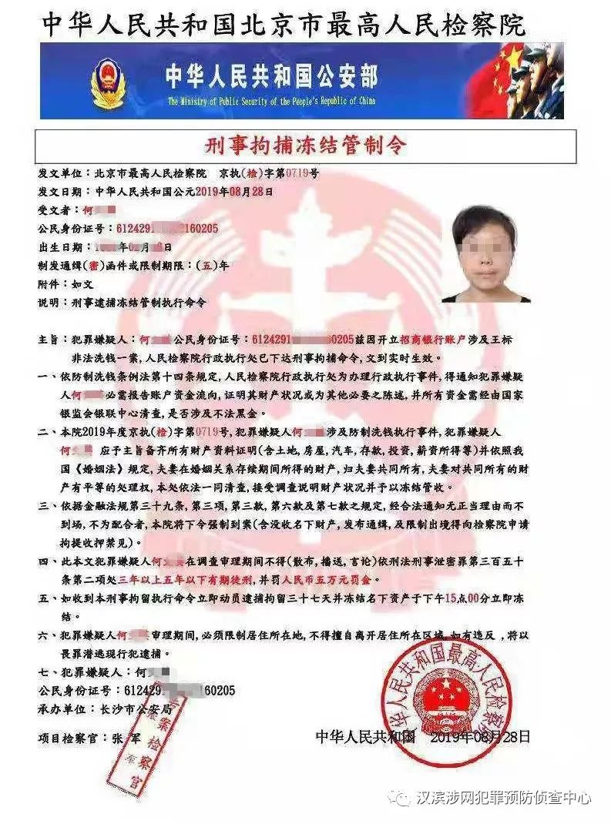
警方提示
1、公检法机关不会以任何理由让你转账汇款，凡是出现“安全账户”即是骗局；
2、公检法机关没有电话报警转接系统，所有谈到电话转接其他单位的都是骗子；
3、不会通过微信、QQ向你出示法律文书、警官证、审讯视频或其他涉案材料；
4、不会让你瞒着亲友家人到宾馆或酒店开房接受电话询问做笔录；
5、不会索要你的身份信息和银行卡信息；
6、如遇公安机关主动联系你，可直接寻求社区民警的帮助或到当地派出所核实。

Slide 30
THREE
陈情一出令天下无诈

Slide 31
不信
不理
不转账
831防诈秘籍
8 个凡是：
凡是通知家属出事要求先汇款的； 凡是通知中奖，领奖要你先交钱的；
凡是在电话中索要银行卡信息及验证码的；
凡是自称公检法要求汇款的；凡是叫你汇款到安全账户的；
凡是自称领导要求汇款的；凡是让你开通网银接受检查的；
凡是陌生网站要登记银行卡信息的，均为电信网络诈骗！
3 个绝对不可能：
警方绝对不可能在电话中向你通报案情，
绝对不可能通过手机向你发送警官证，
绝对不可能通过微信向你发送通缉令。
1 个绝对不要做： 绝对不要给电话、QQ、微信中的
当下未核实身份的联系人转账汇款 ！

Slide 32
FOUR
Z字抖动~闪避你身边的电诈袭击

Slide 33
反电诈之路还很长，现在才刚开始而已！
【第一题】下列情景中，谁的做法是正确的？（ ）
A. 崔同学在抖音上认识“男神”，通过QQ、电话等方式与其相聊甚欢，后被该男生以各种理由骗取人民币4000元。崔同学发觉后，在盛怒之下将该男生的QQ号、手机号码全部删除。
B. 王同学在家接到公安机关电话称自己涉嫌某敲诈案件，现在案件已移送检察机关处理，并提供给王同学检察官的电话，让王同学与检察官沟通认错。王同学连忙拨打该电话，并认为公安机关、检察院联合起来所办的案件必定是一个大案。
C. 李同学在网上看到一个贷款公司，在没任何正规手续的情况下被对方以收取保证金为由骗取人民币3000元，并继续催促李同学打钱。李同学一边与其周旋，一边迅速到公安机关报案。
D. 刘同学一日收到一号码尾号为95588的手机短信，提醒自己手机网银到期，请点击附加网站进行更新。刘同学知道95588为某银行服务电话，便按照提示进行操作。
C

Slide 34
别放弃！不认输！
【第二题】下列情景中，谁的做法是正确的？（ ）
A.赵同学“双十一”在网上购买一套心仪已久的汉服，店家提出直接汇款到他的银行账户支付，这样能再打8折，赵同学依言而行。
B.李同学办有某银行的网上银行业务。这天，他收到银行客服号发来的短信，称其网上银行即将过期，可点击链接进行更新。李同学仔细查看链接的网址后，未直接点开，先拨打银行官方客服电话进行咨询。
C.钱同学收到短信，称其有邮包被扣在邮局，让其回电。钱同学回电后，对方称其邮包涉毒，直接将电话转接到公安局。钱同学很是害怕，继续接听。
D.孙同学收到“青春有你”节目组发来邮件，称其获得该节目观众参与大奖，并有机会和偶像零距离互动，让其点击链接进入节目网站领取奖品。孙同学非常兴奋，赶紧上网领奖。
B

Slide 35
谨防假冒

